Slide 1
أوراق عمل وحدة
(يلتزم بقواعد الأمن والسلامة)

Slide 2
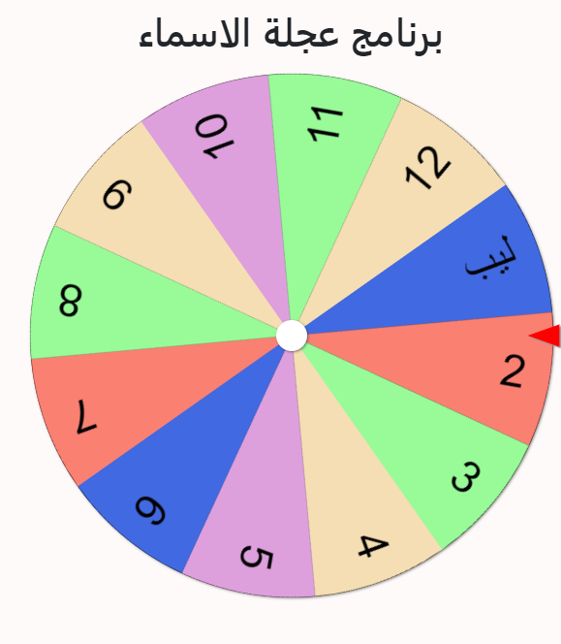
https://ar.piliapp.com/random/wheel /

